Slide 1

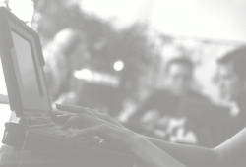



Hermes: Detección de Hardware en Guadalinex
EMERGYA CONSULTORÍA
Gumersindo Coronel Pérez
JTASL 2007
19/07/2007

Slide 2
Objetivos
Mostrar información sobre el desarrollo de Hermes.
Conocer la estructura interna de Hermes.
Aprender a extender el funcionamiento de Hermes.

Slide 3
Índice
¿Cómo y cuándo surge?
¿Qué es Hermes?
Hermes y su entorno
Entrañas de Hermes
Añadiendo actores al teatro de Hermes.
Caso práctico.

Slide 4
¿Cómo y cuándo surge?
Durante el desarrollo de Guadalinex v3.
En base a la necesidad de notificar al usuario de cambios en su hardware.
Tras una búsqueda de herramientas existentes, se decide crear una utilizando las herramientas de www.freedesktop.org
Se incluye en Guadalinex “de serie”, actualmente en su versión v4.

Slide 5
¿Qué es hermes?
Detector de cambios en el hardware.
Notificador de los cambios modificados de forma sencilla y amigable.
Desarrollo ágil pensando en su extensibilidad.
Orientado a cualquier distribución.
Sistema que permite instalar aplicaciones para hacer que un dispositivo se pueda usar.
Desarrollado en Python

Slide 6
Hermes y su entorno
Tecnologías de las que hace uso Hermes:
  HAL: Capa de abstracción de hardware. Forma parte de www.freedesktop.org
  notification-daemon: sistema de notificación del escritorio GNOME. También forma parte de www.freedesktop.org
  YAML: Lenguaje para descripción de configuración, parecido al XML, pero más fácil :P
  DBUS: bus de comunicación de aplicaciones de escritorio. Usado por Hermes para comunicarse con HAL y con el sistema de notificacioń

Slide 7
Hermes y su entorno (II)
Relaciones entre Hermes y su entorno
Hermes
YAML
DBUS
HAL
Notification Daemon

Slide 8
Hermes y su entorno (III)
¿Cómo funciona la cosa?
Evento
hardware
HAL
Notification Daemon
DBUS
Hermes

Slide 9
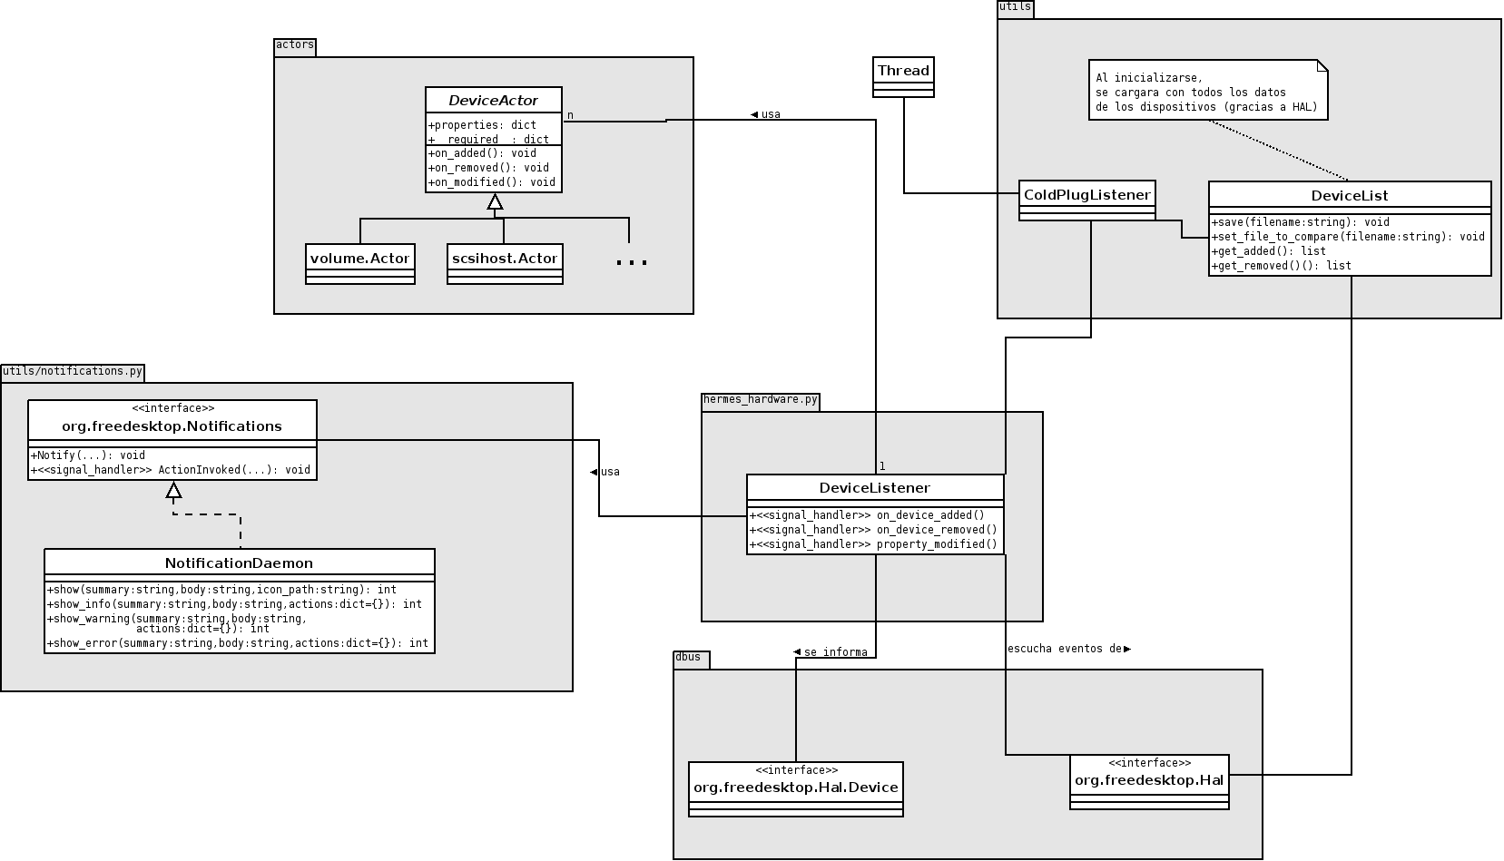
Entrañas de Hermes
Estructura de módulos

Slide 10
Entrañas de Hermes (II)
Bolsa de actores para todos los gustos y colores en /usr/share/hermes/actors.
bluetooth.py ipod.py usbdevice.py
c3pocardreader.py network.py usbmouse.py
camera.py ntfs_removable_volume.py usbprinter.py
deviceactor.py pcmcia.py usbscanner.py
dvbfw.py pda.py usbwebcam.py
dvb.py scsihost.py volume.py
g3gpcmcia.py scsi.py wifinetwork.py
g3gusb.py storage.py
usbactor.py

Slide 11
Entrañas de Hermes (IV)
Selección del actor apropiado.
  Sólo son válidos los actores para los que se cumplan todas las condiciones de su atributo __required__.
  Siempre se escoge el actor con más prioridad .
Configuraciones para cada distro y escritorio en /usr/share/hermes/actors/config
bluetooth.gnome dvb.kde pda.gnome
bluetooth.kde g3gpcmcia.gnome sample.gnome
c3pocardreader.gnome g3gusb.gnome usbprinter.gnome
camera.gnome usbwebcam.gnome
dvb.gnome ipod.gnome

Slide 12
Añadiendo actores al teatro de Hermes
Un actor es una pieza software que responde ante eventos de un determinado hardware
Van de más especializados (VendorId:ProductId) a menos especializados (clase de dispositivo)
Características técnicas:
  Se escriben en Python
  Tienen que derivar de la clase actors.DeviceActor
  Definen varios atributos de clase (__required__, __priority__)
  Definen métodos que se ejecutan al conectar el dispositivo (on_add), al modificarse alguna de sus propiedades (on_modified), o al desconectarlos (on_removed).
Ver el fichero actors/deviceactor.py

Slide 13
Caso práctico
¿Algún dispositivo nuevo en la sala?

